Slide 1

Cours 1
Latin
Introduction à la langue latine — Classe de cinquième

Slide 2





AU PROGRAMME
Le voyage d'une langue
La famille des langues indo-européennes
01
D'où vient le latin ?
753 av. J.-C.
→
aujourd'hui
La naissance du latin à Rome
02
Un petit dialecte du Latium
L'expansion avec l'Empire romain
03
Le latin conquiert l'Europe
Le latin, langue savante et vivante
04
De l'Antiquité au néo-latin
La naissance des langues vernaculaires
05
Le latin donne naissance au français
LE LATIN — INTRODUCTION
02

Slide 3
CHAPITRE 1
Une grande famille de langues
Il y a environ 5000 ans, des peuples des steppes d'Eurasie parlaient une langue commune : l'indo-européen. En se déplaçant, leurs descendants l'ont fait évoluer en de nombreuses langues différentes.
INDO-EUROPÉEN
Langues
celtiques
Langues
germaniques
Langues
italiques
Langues
slaves
Langues
indo-iraniennes
irlandais, breton
allemand, anglais
LATIN → langues romanes
russe, polonais
persan, hindi
Le français, l'italien, l'espagnol, le portugais et le roumain descendent tous du latin : ce sont des langues « sœurs ».
LE LATIN — INTRODUCTION
03

Slide 4

CHAPITRE 2
La naissance du latin
753 av. J.-C.
UN TOUT PETIT TERRITOIRE...
...devenu, en quelques siècles, la langue d'un empire immense.
Fondation légendaire de Rome
Le latin est à l'origine le dialecte d'un tout petit territoire : le Latium, région autour de Rome, en Italie centrale.
À cette époque, l'Italie parle une mosaïque de langues : l'étrusque, l'osque, l'ombrien... Le latin n'est qu'une voix parmi d'autres.
Latium
LE LATIN — INTRODUCTION
04

Slide 5





CHAPITRE 3
Le latin suit les légions
À mesure que Rome conquiert de nouveaux territoires, elle y implante son administration, ses colons, ses soldats — et sa langue.
753 av. J.-C.
58-51 av. J.-C.
117 apr. J.-C.
Fondation de Rome
César conquiert la Gaule
Apogée : l'Empire s'étend de l'Écosse à l'Irak
264-146 av. J.-C.
27 av. J.-C.
Guerres puniques : Rome domine la Méditerranée occidentale
Auguste fonde l'Empire
LE LATIN — INTRODUCTION
05

Slide 6

CHAPITRE 3
Une langue pour gouverner, servir, apprendre
Dans l'Empire romain, le latin devient bien plus qu'une langue maternelle : c'est l'outil qui unifie un territoire immense et des peuples très divers.
L'armée
L'administration
L'école et la culture
Les légionnaires viennent de tout l'Empire ; le latin est leur langue commune de commandement.
Lois, actes officiels, impôts : tout se rédige en latin, de Bretagne jusqu'en Syrie.
Grammairiens et rhéteurs enseignent le latin ; les grands auteurs (Cicéron, Virgile) le font rayonner.
LE LATIN — INTRODUCTION
06

Slide 7
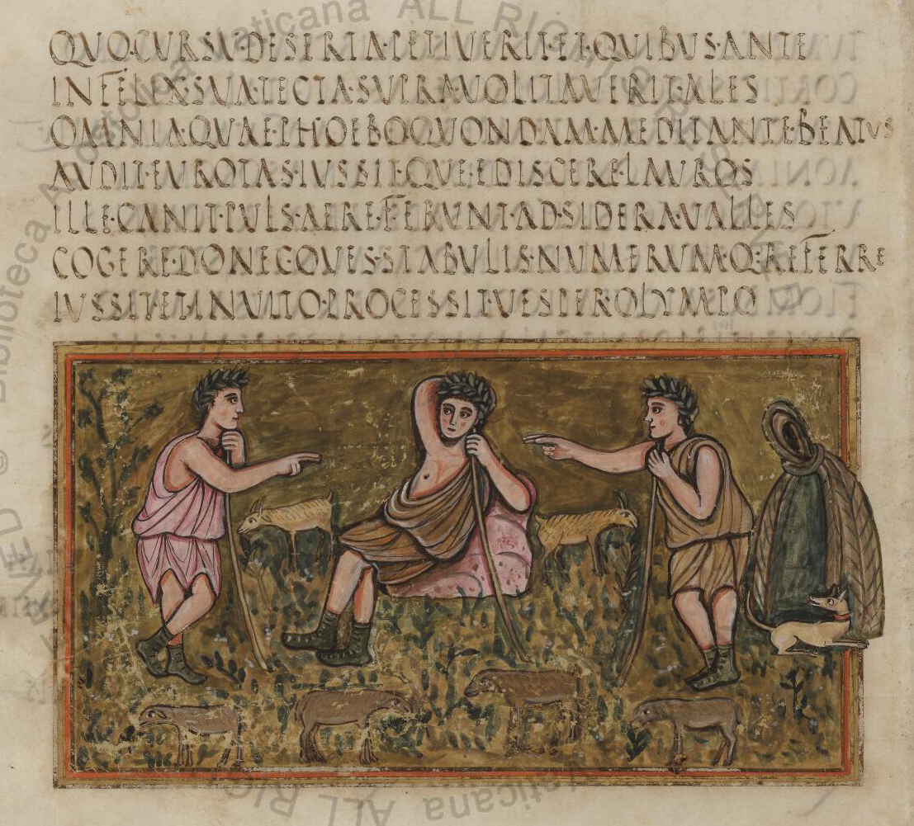
CHAPITRE 3
Deux visages d'une même langue
Le latin que l'on étudie en classe n'est pas exactement celui que parlaient tous les Romains dans la rue.
Le latin classique
Langue écrite et soignée : littérature, discours, textes officiels.
Grammaire fixée, respectée par les élites cultivées.
C'est celui de Cicéron, César, Virgile — celui que l'on étudie aujourd'hui.
LE LATIN — INTRODUCTION
07

Slide 8
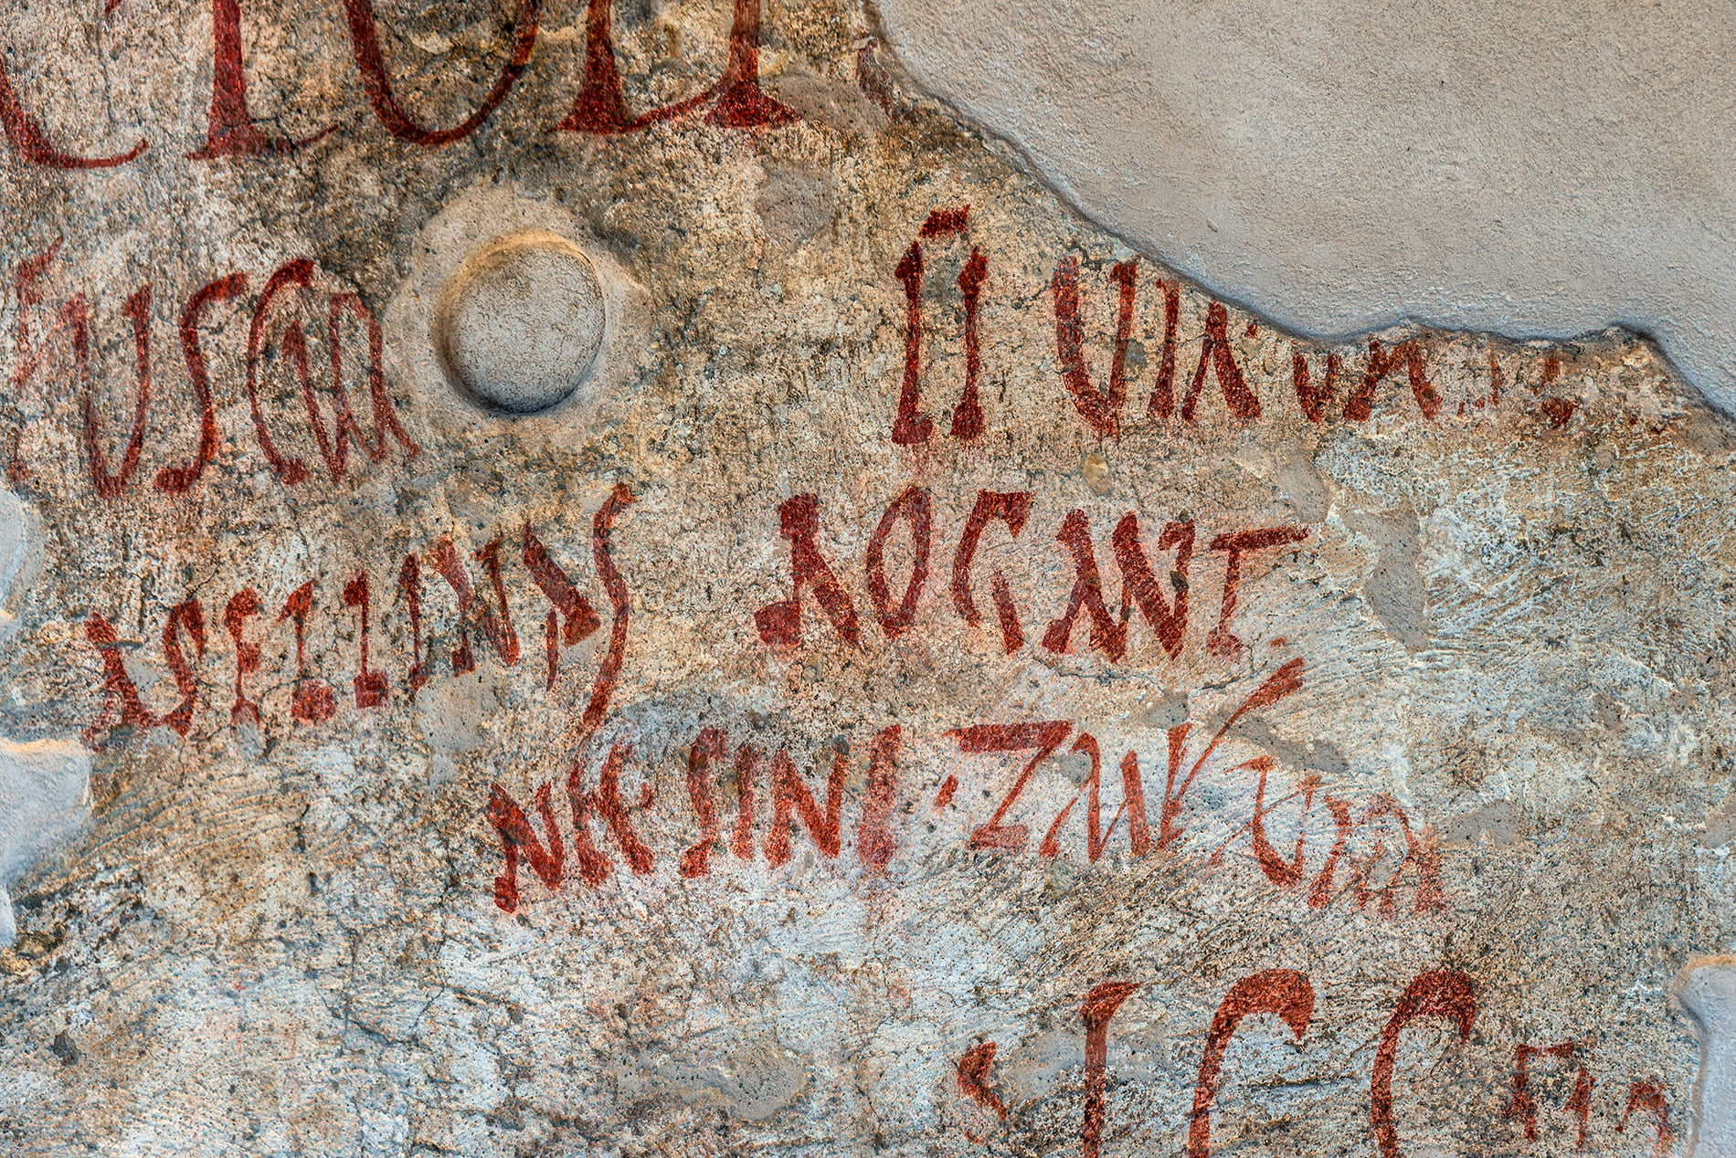

CHAPITRE 3
Deux visages d'une même langue
Le latin que l'on étudie en classe n'est pas exactement celui que parlaient tous les Romains dans la rue.
Le latin « vulgaire »
Langue parlée au quotidien par le peuple (populus, plebs, vulgus).
Plus simple, plus libre : elle évolue vite et varie selon les régions.
C'est cette langue vivante qui donnera naissance au français et aux autres langues romanes.
LE LATIN — INTRODUCTION
07

Slide 9



CHAPITRE 4
476 : Rome tombe, le latin reste
En 476, l'Empire romain d'Occident s'effondre. Mais le latin, lui, ne disparaît pas : il devient la grande langue commune du Moyen Âge européen.
L'Église
Les monastères
Le savoir
Le latin devient la langue de la liturgie, de la Bible (la Vulgate) et de tout le clergé occidental.
Moines et copistes recopient les textes anciens, qu'ils sauvent ainsi de l'oubli.
Le latin reste la langue des lettrés, des écoles, puis des toutes premières universités.
LE LATIN — INTRODUCTION
08

Slide 10


CHAPITRE 4
Le néo-latin : une langue toujours savante
Bien après l'Antiquité, le latin reste la langue internationale des savants, des diplomates et de l'Église — pendant plus de mille ans.
16e - 18e siècles
Les savants écrivent en latin : Copernic, Newton (Principia Mathematica, 1687) ou Descartes le publient en latin pour être lus dans toute l'Europe.
Jusqu’au 19e siècle
Le latin reste la langue des universités et des thèses savantes dans de nombreux pays.
Aujourd'hui
Le Vatican l'utilise pour ses textes officiels, et les scientifiques nomment les espèces vivantes en latin (Homo sapiens, Panthera leo).
LE LATIN — INTRODUCTION
09

Slide 11

CHAPITRE 5
Pendant ce temps, le latin parlé change de visage
Coupé de Rome, isolé région par région, le latin vulgaire évolue différemment partout : il se mélange aux langues locales et devient peu à peu une multitude de nouvelles langues, les langues romanes.
Espagnol
Italien
Portugais
842
Français
Roumain
Les Serments de Strasbourg
Premier texte officiel écrit non plus en latin, mais dans une langue romane ancienne : on considère souvent que c'est l'acte de naissance du français.
LATIN
LE LATIN — INTRODUCTION
10

Slide 12
CHAPITRE 5
Un mot latin, des descendants
Observe comme un même mot latin a évolué différemment selon les pays — tout en restant reconnaissable !
LATIN | FRANÇAIS | ITALIEN | ESPAGNOL | PORTUGAIS | ROUMAIN
rosa | rose | rosa | rosa | rosa | roză
cultura | culture | cultura | cultura | cultura | cultură
natura | nature | natura | naturaleza | natureza | natură
porta | porte | porta | puerta | porta | poartă
amicus | ami | amico | amigo | amigo | amic
En français, plus de 80 % du vocabulaire vient directement ou indirectement du latin.
LE LATIN — INTRODUCTION
11

Slide 13
Une langue morte ?
Pas tout à fait !
Le latin vit encore dans chaque mot français que nous prononçons, dans les sciences, le droit, la médecine — et dans toutes les langues romanes parlées aujourd'hui par plus de 900 millions de personnes.
« Non scholae, sed vitae discimus. »
Nous n'apprenons pas pour l'école, mais pour la vie.

